Slide 1



Logo Institution einfügen
„Diskriminierung und Diversität
im Öffentlichen Gesundheitsdienst: Handlungsoptionen im Arbeitsalltag“
Eine Fortbildung für Mitarbeiter*innen
des Gesundheitsamtes
Herzlich Willkommen

Slide 2


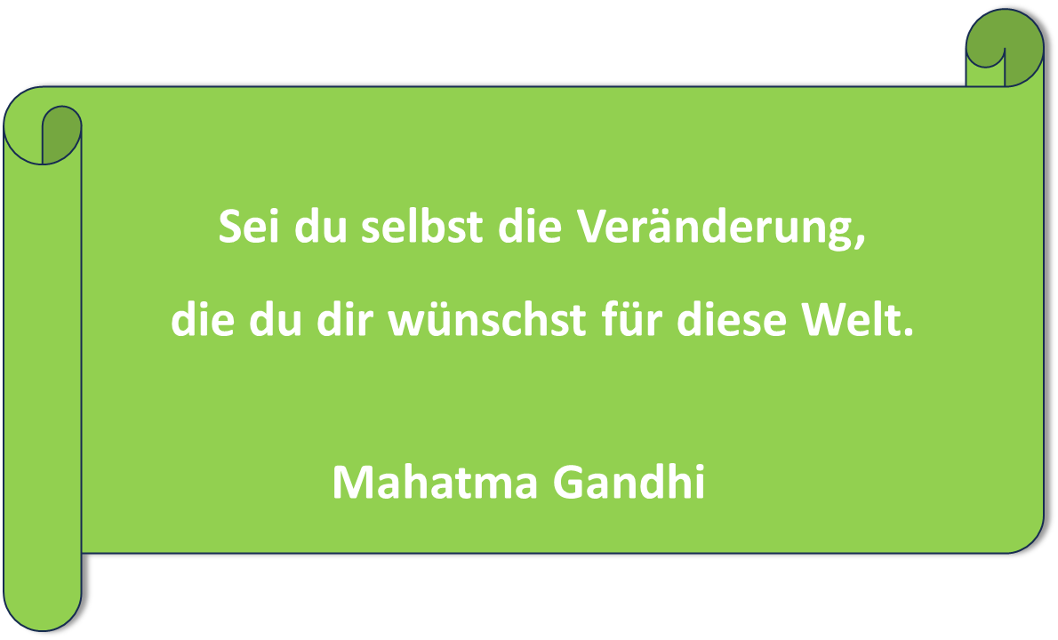

Slide 3

9.00 Ankommen, Kennenlernen
Was ist Diskriminierung?
Diskriminierungsebenen und –formen
Diskriminierung im Kontext Gesundheitsamt – Beispiele aus dem Arbeitsalltag
Arbeit an Beispielen:
- Entwicklung von Kommunikationsstrategien
- Entwicklung von Handlungsoptionen
- Rollenspiele in Kleingruppen mit konkreten Situationen
Feedback
16.00 Abschluss

Slide 4
Aufstellung zu folgenden Punkten:
1. Stellen Sie sich alphabetisch nach dem ersten Buchstabens Ihres Namens hin
2. „Wie sind Sie heute hierhergekommen?“
a. Auto,
b. Fahrrad
c. Öffentliche Verkehrsmittel
d. zu Fuß
3. „Wie starten Sie am liebsten in den Tag?“
a. Mit Kaffee oder mit Tee,
b. mit Yoga oder anderen Übungen,
c. Hauptsache niemand spricht mich an,
d. mit etwas anderem
4. „Was trifft eher auf Sie zu?“
a. Ich bin eher ruhig und beobachtend
b. Ich bin eher direkt und sage schnell etwas
c. Kommt total auf die Situation an
5. „Wenn Sie im beruflichen Alltag mitbekommen, dass ein*e Kolleg*in etwas sagt, das möglicherweise diskriminierend ist – was ist im Moment meine häufigste Reaktion?“
a. Beobachten – Ich merke es, aber sage nichts
b. Zweifeln – Ich frage mich: War das gerade okay oder nicht? Soll ich was sagen?
c. Handeln – Ich spreche es direkt oder später an
Kennenlernen

Slide 5
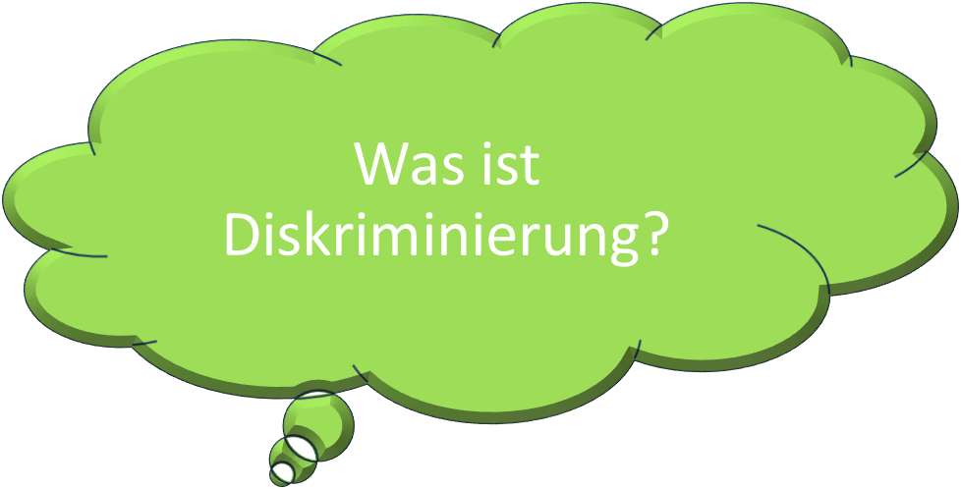

Slide 6




Logo Institution einfügen
↓
GRUPPENKONSTRUKTION
+
ZUSCHREIBUNG / ABWERTUNG
+
GESELLSCHAFTLICHE DURCHSETZUNGSMACHT

Slide 7
DEFINITION VON DISKRIMINIERUNG
angelehnt an Rassismus-Definitionen aus der politischen Bildung
Frage 1: Wie ist unsere Gesellschaft heute aufgebaut – und wie ist Macht darin verteilt?
Frage 2: Welche Menschen werden von denen, die die Macht haben, zu einer Gruppe gemacht
und mit Zuschreibungen versehen?

Slide 8

Logo Institution einfügen
Individuelle Ebene:
Persönliche Haltungen und Handlungen, die Vorurteile gegen Gruppen von Menschen deutlich machen
Kulturelle Ebene:
Musik, Kunst, Literatur, Rituale, Sprache, in denen zum Ausdruck gebracht wird, dass eine soziale Gruppe
über einer anderen steht
Institutionelle Ebene:
Gesetze, Regeln, Normen, die von Organisationen und Institutionen (Regierungen, Verwaltungs-, Schul-, Gesundheitssysteme, Justiz, Kirche, etc.) durchgesetzt und durchgeführt werden, mit denen einige soziale
Gruppen benachteiligt und andere bevorteilt werden
Strukturelle Diskriminierung bezeichnet das Ineinandergreifen diskriminierender Praxen auf individueller, kultureller und institutioneller Ebene.
Quelle: Czollek, Leah Carola, Gudrun Perko und Heike Weinbach. 2012. Praxishandbuch Social Justice und Diversity: Theorien, Training, Methoden, Übungen. Weinheim/Basel: Beltz Juventa.

Slide 9

Logo Institution einfügen
Unmittelbare Benachteiligung: “(…) wenn eine Person wegen
eines der in Art 1 genannten Gründe in einer vergleichbaren
Situation eine weniger günstige Behandlung erfährt, als eine
andere Person erfährt, erfahren hat oder erfahren würde”.
Anweisung zu Benachteiligung
Mittelbare Benachteiligung: “(…) wenn dem Anschein nach
neutrale Vorschriften, Kriterien oder Verfahren Personen mit
einem bestimmten Merkmal (siehe Art. 1) gegenüber anderen
Personen in besonderer Weise benachteiligen können”.
§1 Ziel des Gesetzes ist es, Benachteiligungen aus Gründen der Rasse oder der ethnischen Herkunft, des Geschlechts, der Religion oder Weltanschauung, einer Behinderung, des Alters oder der sexuellen Identität
zu verhindern oder zu beseitigen.
Belästigung: Beleidigung, Erniedrigungen, Anfeindungen, sexuelle Belästigung

Slide 10
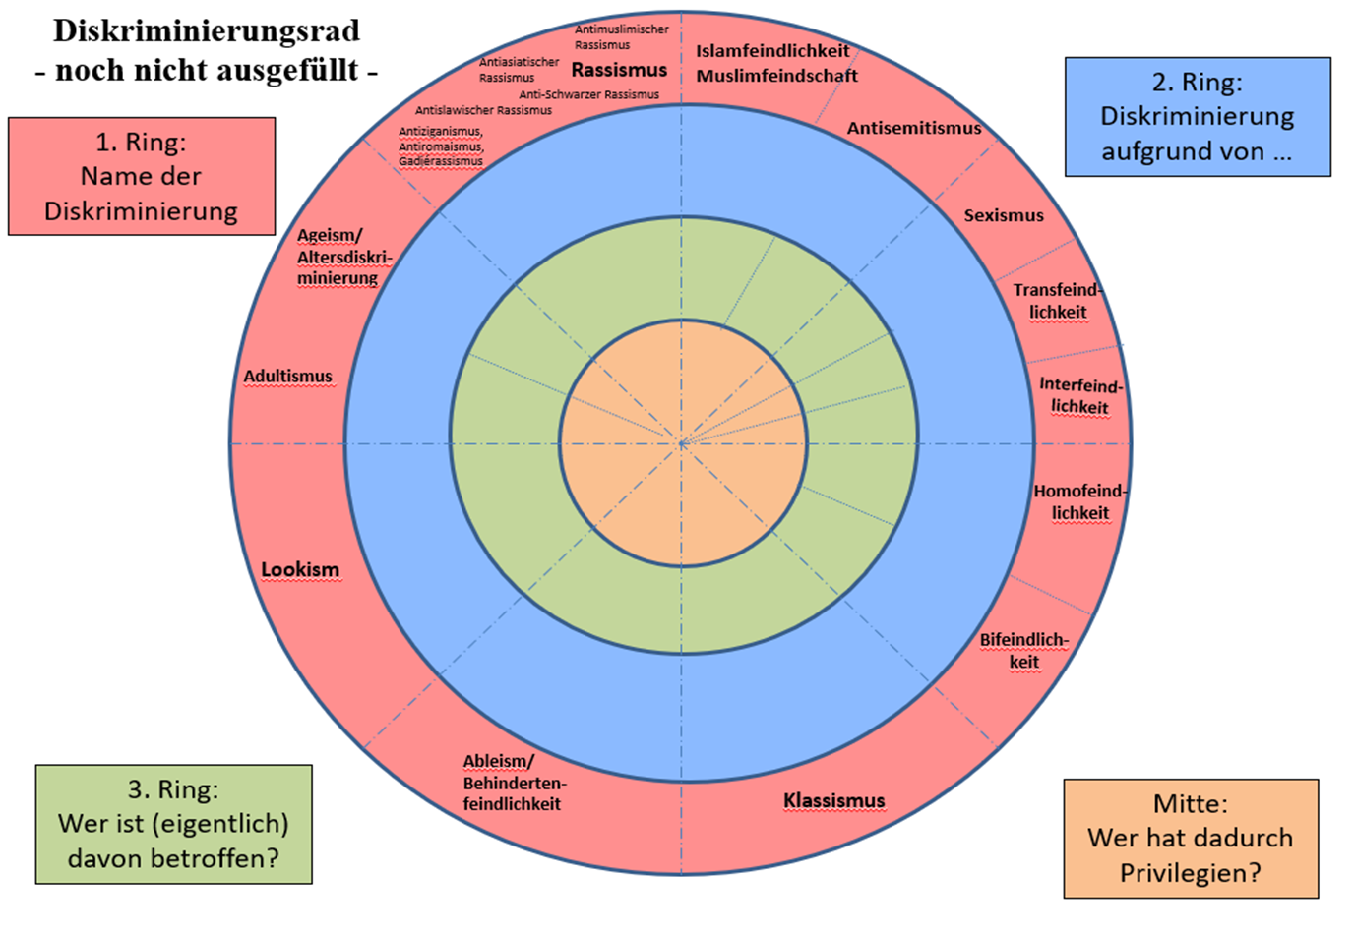
Logo Institution einfügen
Quelle: Diskriminierungsrad (Grafik) In: BildungsBausteine e.V. (2023): Verknüpfungen: Ansätze für die antisemitismus- und rassismuskritische Bildung. Eine Methodenhandreichung. Überarb. Neuaufl. Berlin, S. 27.
Überarbeitet und ergänzt von Pulz, R.. Nutzung mit freundlicher Genehmigung von BildungsBausteine e.V. und R. Pulz

Slide 11
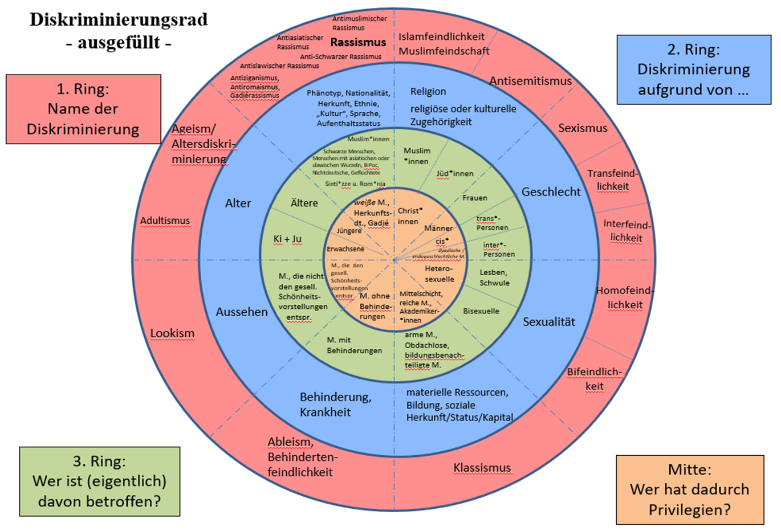
Logo Institution einfügen
Quelle: Diskriminierungsrad (Grafik) In: BildungsBausteine e.V. (2023): Verknüpfungen: Ansätze für die antisemitismus- und rassismuskritische Bildung. Eine Methodenhandreichung. Überarb. Neuaufl. Berlin, S. 27.
Überarbeitet und ergänzt von Pulz, R.. Nutzung mit freundlicher Genehmigung von BildungsBausteine e.V. und R. Pulz

Slide 12
Logo Institution einfügen
Pause bis 10.25

Slide 13
Logo Institution einfügen
Persönlicher Einstieg ins Thema Diskriminierung
1. Erinnern Sie sich an eine Situation, in der eine diskriminierende Äußerung gefallen ist und Sie mit Ihrer Reaktion darauf zufrieden waren.
2. Erinnern Sie sich an eine Situation, in der eine diskriminierende Aussage gemacht wurde und Sie nicht oder nicht angemessen darauf reagiert haben.
3. Ihr gern genutztes Argument, wenn es um Diskriminierung geht.

Slide 14
Logo Institution einfügen
Pause bis 13.15

Slide 15
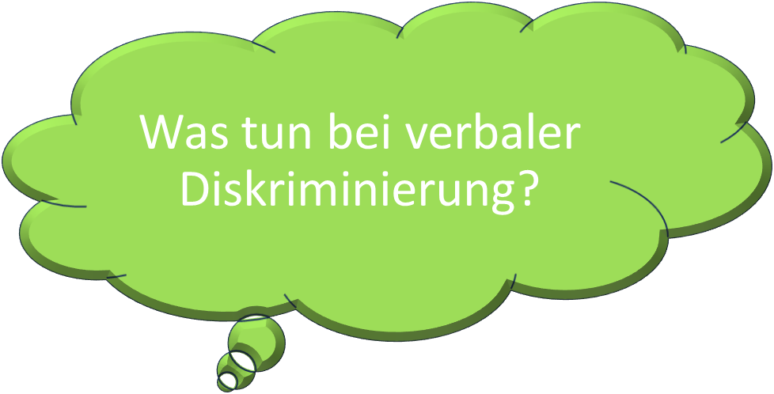
Logo Institution einfügen

Slide 16

Logo Institution einfügen
… bedeutet unaufgefordert die eigene Meinung über ungerechte Verhältnisse
zu vertreten und gegen Diskriminierung einzuschreiten.
Warum ist es oft schwierig einzugreifen?
Wir glauben, die betroffene Person könne sich selbst helfen – und überfordern sie damit oft.
Wir haben das Gefühl, ohnehin nichts an der Situation ändern zu können.
Wir sind vielleicht erleichtert, selbst nicht betroffen zu sein – und schauen deshalb weg.
Wir befürchten Nachteile, weil wir von der Meinung der diskriminierenden Person abhängig sind.
Wir sind in dem Moment gestresst, müde oder mit eigenen Themen beschäftigt – und verdrängen, was passiert.
Quelle: Liebscher, Doris, und Heike Fritzsche. 2010. Antidiskriminierungspädagogik: Konzepte und Methoden für die Bildungsarbeit mit Jugendlichen. Wiesbaden: VS Verlag für Sozialwissenschaften. (Reihen-Hg.: Rebecca Pates, Daniel Schmidt, Susanna Karawanskij.)
Überarbeitet und ergänzt von E. Niedbała.

Slide 17

Logo Institution einfügen
Deeskalierend – fördert Verständigung
Ich-Botschaften:
„Ich finde …“, „In meinen Augen …“, „Ich nehme wahr, dass …“
Selbstaussagen:
„Ich fühle mich …“, „Ich bin verunsichert …“, „Ich brauche …“
Gefühle benennen:
„Ich ärgere mich, wenn …“, „Ich bin traurig über …“,
„Mich verletzt das …“
Bedürfnisse und Wünsche ausdrücken:
„Mir ist wichtig, dass …“, „Ich wünsche mir …“,
„Ich hätte gern …“
Gemeinsame Ziele betonen:
„Uns verbindet, dass wir …“, „Lass uns gemeinsam nach einer Lösung suchen.“
Entschuldigung anbieten (wenn angemessen):
„Es tut mir leid, wenn mein Ton unangemessen war.“
„Ich möchte mich dafür entschuldigen …“
Eskalierend – befeuert den Konflikt
Du-Botschaften mit Vorwürfen:
„Du machst immer …“, „Du bist so …“,
„Du hast schon wieder …“
Übertreibungen & Verallgemeinerungen:
„Du machst das ständig!“, „Nie hörst du zu!“,
„Immer musst du …“
Andere als Beweis heranziehen („Zeugen“):
„Das sehen andere auch so!“, „XY hat mir auch gesagt,
dass du …“
Angriffe & Beleidigungen:
„Du bist unmöglich!“, „So ein Quatsch!“, „Typisch du!“
Pauschalisierungen:
„Ihr seid doch alle so …“, „Mit dir kann man eh nicht reden.“

Slide 18
Logo Institution einfügen
Verbale Deeskalation
1. Die Kontaktaufnahme:
- Wenn möglich, dann die betroffene Person mit Namen anreden
- Ein „Hallo“ verschafft zusätzliche Aufmerksamkeit
- Eigenes Energieniveau und Lautstärke der Situation anpassen
3. Lösungsphase (Versuch von)
Eingehen auf Wünsche, Bedürfnisse und Gefühle des Gegenübers
Beispiele für Fragen:
- Was würde Ihnen jetzt helfen?
- Was müsste geschehen, dass Sie wieder ruhiger werden können?-
- Was hindert Sie im Moment noch daran, sich zu beruhigen?
- Kann Ihnen irgendwer oder irgendetwas helfen?
- Gibt es irgendetwas, das Ihren Ärger verringern könnte?
2. Die Konkretisierung der Ursachen und Beweggründe – Spiegeln:
- Wie kommt/kam es denn dazu, dass...?
- Was ist denn passiert, dass…?
- Was genau…? Wo genau…?
Wichtig: nicht mehrere Fragen hintereinander, sondern nur eine Frage stellen. Genügend Zeit zur Beantwortung geben. Aufgeregte Menschen brauchen länger, um eine Frage zu beantworten.

Slide 19
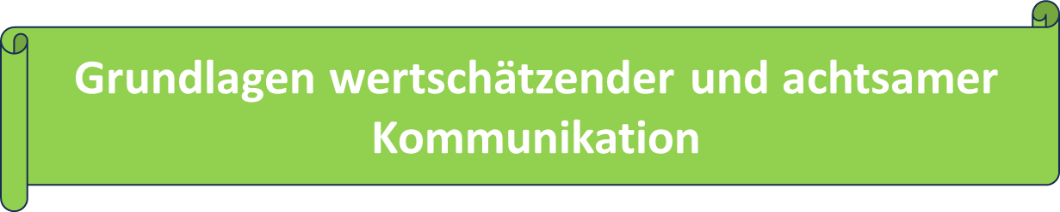
Logo Institution einfügen
Formulieren von Ich-Botschaften
Wenn ich A sehe bzw. erlebe (Beobachtung),
dann fühle ich B (Gefühl),
weil ich C brauche (Bedürfnis).
Deshalb möchte ich jetzt gern D (Bitte).
Du-Botschaft: „Du machst ständig blöde Witze über Frauen! So etwas geht gar nicht!“
Ich-Botschaft: „Wenn in Gesprächen Witze auf Kosten von Frauen gemacht werden, fühle ich mich unwohl.
Mir ist wichtig, dass wir hier respektvoll miteinander umgehen. Können wir uns darauf einigen, solche Bemerkungen zu vermeiden?“
Quelle: Rosenberg M B. Gewaltfreie Kommunikation: Eine Sprache des Lebens. Junfermann Verlag; 2016.

Slide 20
Logo Institution einfügen
Aufgabe 1 — Erkennen:
Lesen Sie die folgenden Aussagen und beantworten Sie die Fragen:
a) Welche Aussagen sind diskriminierend?
b) Gegen welche Gruppe richten sie sich?
Aufgabe 2 — Ansprechen:
Wählen Sie mindestens ein Beispiel aus und formulieren Sie zu der diskriminierenden Aussage:
a) eine Ich-Botschaft
b) eine klare Haltung / Grenzen setzen-Aussage
Beispiel:
Aussage: „Bei denen ist Pünktlichkeit halt nicht so wichtig.“
Ich-Botschaft:
Wenn ich so etwas höre, macht mich das unruhig, weil es ganze Gruppen auf ein Vorurteil reduziert.
Ich finde wichtig, dass wir Menschen individuell betrachten, unabhängig von ihrer Herkunft. Können wir
uns darauf einigen, solche Pauschalisierungen zu vermeiden?
Haltung:
Ich möchte nicht, dass wir Verhalten pauschal mit kulturellen Stereotypen erklären.

Slide 21
Logo Institution einfügen
Pause bis 14.45

Slide 22
Logo Institution einfügen
Rollenspiele zum Umgang mit diskriminierenden Aussagen im Berufsalltag
Aufgabe:
In Paaren oder Kleingruppen besprechen Sie eine vorgegebene oder selbst gewählte Situation, in der eine diskriminierende Aussage vorkommt, und bereiten Sie dazu ein kurzes Rollenspiel vor.
Ziel der Reaktion:
- Die diskriminierende Aussage soll nicht unkommentiert bleiben
- Die Reaktion soll deutlich, aber möglichst deeskalierend und respektvoll sein
- Die betroffene Person (falls anwesend) soll gestärkt und nicht bloßgestellt werden
- Der respektvolle Umgang im Team oder mit Patient*innen soll gestärkt werden
Im Anschluss werden die Rollenspiele im Plenum vorgespielt und gemeinsam reflektiert.

Slide 23

Logo Institution einfügen
Schreiben Sie möglichst alles auf, was mit dem Vorfall zusammenhängt:
1. Was ist passiert?
- Wann und wo hat sich die Situation ereignet?
- Wie kam es dazu?
- Was genau wurde gesagt oder getan?
2. Wer war beteiligt?
- Wer war aktiv beteiligt?
- Wer war anwesend oder hat es mitbekommen?
- Welche Rollen hatten die Beteiligten?
3. Welche Rolle hatte ich?
- Was habe ich in diesem Moment gemacht oder gesagt?
- Wie habe ich mich gefühlt?
- Was dachte ich in diesem Moment – über mich, über andere?
4. Reflexion der Bedeutung
- Was war (und ist) mir in dieser Situation besonders wichtig?
- Welche Werte oder Haltungen waren betroffen?
5. Rückblick und heutige Perspektive
- Wie sehe ich die Situation jetzt, mit etwas Abstand?
- Was ist inzwischen daraus geworden – hat es Nachwirkungen?
- Gibt es etwas, das ich im Rückblick gern anders gemacht hätte?
6. Handlungsoptionen für die Zukunft
- Welche Ideen habe ich (oder wir als Gruppe), um künftig besser zu reagieren?
- Was könnten erste Schritte für ein couragierteres, bewussteres Handeln sein?
- Wen könnte ich mir als Unterstützung holen?

Slide 24
Logo Institution einfügen
Feedback:
Kompass-Methode
N – Nutzen:
Was werde ich konkret in meinem Arbeitsalltag anwenden
oder ausprobieren?
O – Offen:
Welche Fragen oder Themen sind für mich noch offengeblieben?
S – Stärken:
Was hat mir besonders gefallen oder mich gestärkt?
W – Wünsche:
Was wünsche ich mir für künftige Veranstaltungen zu diesem Thema?

Slide 25

Vielen Dank!

Slide 26
Logo Institution einfügen
Czollek, Leah Carola, Gudrun Perko und Heike Weinbach (2012): Praxishandbuch Social Justice und Diversity: Theorien, Training, Methoden, Übungen. Weinheim/Basel: Beltz Juventa
Liebscher, Doris, und Heike Fritzsche (2010): Antidiskriminierungspädagogik: Konzepte und Methoden für die Bildungsarbeit mit Jugendlichen. Wiesbaden: VS Verlag für Sozialwissenschaften (Reihen-Hg.: Rebecca Pates, Daniel Schmidt, Susanna Karawanskij)
BildungsBausteine e. V. (2023): „Diskriminierungsrad.“ [Grafik] In: Verknüpfungen: Ansätze für die antisemitismus- und rassismuskritische Bildung. Eine Methodenhandreichung. Überarbeitete Neuauflage. Berlin: BildungsBausteine e. V.
(Überarbeitung und Ergänzung von Pulz, R.)
Rosenberg, Marshall B. (2016): Gewaltfreie Kommunikation: Eine Sprache des Lebens. Paderborn: Junfermann Verlag
Quellen

